Slide 1

ПЕРСПЕКТИВЫ
РАЗВИТИЯ ОБРАЗОВАНИЯ РОССИЙСКОЙ ФЕДЕРАЦИИ
Тарасова Н.В., руководитель Центра дошкольного, общего , дополнительного и коррекционного образования ФГАУ «ФИРО», кандидат педагогических наук, доцент

Slide 2
НОРМАТИВНЫЕ ДОКУМЕНТЫ, ОПРЕДЕЛЯЮЩИЕ ПЕРСПЕКТИВЫ РАЗВИТИЯ
ДОШКОЛЬНОГО ОБРАЗОВАНИЯ
Постановление Правительства Российской Федерации от 7 февраля 2011 г. № 61
«О Федеральной целевой программе развития образования на 2011-2015 годы». Перечень поручений Президента Российской Федерации по итогам совещания по вопросам образования 19 апреля 2012 года (02 мая 2012 г., Пр-1140).
Указ Президента Российской Федерации от 7 мая 2012 г. № 599 «О мерах по реализации государственной политики в области образования и науки»
Указ Президента Российской Федерации от 1 июня 2012 г. № 761 «О Национальной стратегии действий в интересах детей на 2012-2017 годы»;
Государственная программа Российской Федерации «Развитие образования на 2013-2020 годы» от 11 октября 2012 г.; Распоряжение от 15 мая 2013 г. N 792-р. Государственная программа Российской Федерации "Развитие образования" на 2013 - 2020 годы (в новой редакции).

Slide 3
НОРМАТИВНЫЕ ДОКУМЕНТЫ, ОПРЕДЕЛЯЮЩИЕ ПЕРСПЕКТИВЫ РАЗВИТИЯ
ДОШКОЛЬНОГО ОБРАЗОВАНИЯ
Концепция долгосрочного социально-экономического развития до 2020 года, раздел III «Образование» (одобрена Правительством Российской Федерации 1 октября 2008 года, протокол №36).
Федеральный закон от 29 декабря 2012 г. № 273-ФЗ «Об образовании в Российской Федерации».
Приказ Министерства образования и науки Российской Федерации от 24 января 2013 г. №42 «Об утверждении плана Министерства образования и науки Российской Федерации по разработке нормативных правовых актов, необходимых для реализации Федерального закона от 29 декабря 2012 г. № 273-ФЗ «Об образовании в Российской Федерации» (пункт 12);

Slide 4
НОРМАТИВНЫЕ ДОКУМЕНТЫ, ОПРЕДЕЛЯЮЩИЕ ПЕРСПЕКТИВЫ РАЗВИТИЯ
ДОШКОЛЬНОГО ОБРАЗОВАНИЯ
ФГОС дошкольного образования . Приказ от 17 октября 2013 г. №1155, зарегистрировано в Минюсте от 14 ноября № 30384 2013 г.
План действий по обеспечению введения ФГОС ДО от 31 декабря 2013 года;
Комментарий к ФГОС ДО от 28 февраля № 08-249;
Об утверждении примерной формы договора об образовании по образовательным программам дошкольного образования. Приказ от 13 января 214года №8;
Письмо Рособрнадзора от 07 февраля 2014 №01-52-22/05-382;
Об утверждении Порядка приема по образовательным программам ДО. Приказ №293 от 08 апреля 2014 года, зарегистрировано в Минюсте от 12 мая 2014 года№ 32220.

Slide 5
НОРМАТИВНЫЕ ДОКУМЕНТЫ, ОПРЕДЕЛЯЮЩИЕ ПЕРСПЕКТИВЫ РАЗВИТИЯ
ДОШКОЛЬНОГО ОБРАЗОВАНИЯ
ПОСТАНОВЛЕНИЕ от 15 мая 2013 г. n 26. ОБ УТВЕРЖДЕНИИ САНПИН 2.4.1.3049-13 «Санитарно-эпидемиологические требования к устройству, содержанию и организации режима работы дошкольных образовательных организаций»;
Приказ Минтруда России от 18.10.2013 N 544н "Об утверждении профессионального стандарта "Педагог (педагогическая деятельность в сфере дошкольного, начального общего, основного общего, среднего общего образования) (воспитатель, учитель)"(Зарегистрировано в Минюсте России 06.12.2013 N 30550).
Приказ об утверждении Порядка организации и осуществления образовательной деятельности по основным общеобразовательным программам- образовательным программам дошкольного образования от 30 августа 2013г. №1014, зарегистрировано в Минюсте от 26 сентября 2013г. №30038 В соответствии частью 11 статьи 13 Федерального закона от 29 декабря 2012 г. № 273-ФЗ "Об образовании в Российской Федерации ;
Признать утратившим силу Приказ Министерства образования и науки Российской Федерации от 27 октября 2011 г. № 2562 «Об утверждении Типового положения о дошкольном образовательном учреждении»

Slide 6
НОРМАТИВНЫЕ ДОКУМЕНТЫ, ОПРЕДЕЛЯЮЩИЕ ПЕРСПЕКТИВЫ РАЗВИТИЯ
ДОШКОЛЬНОГО ОБРАЗОВАНИЯ
Письмо Министерства образования и науки РФ от 1 октября 2013 г. N 08-1408 «О направлении методических рекомендаций по реализации полномочий органов государственной власти субъектов
Российской Федерации»
В соответствии с частью 6 статьи 7 Федерального закона от 29 декабря 2012 г. № 273-ФЗ "Об образовании в Российской Федерации" Департамент государственной политики в сфере общего образования Минобрнауки России направил методические рекомендации по реализации полномочий органов государственной власти субъектов Российской Федерации по финансовому обеспечению оказания государственных и муниципальных услуг в сфере дошкольного образования.

Slide 7
РЕЕСТР ПООП
В соответствии с частью 11 статьи 12 Федерального закона от 29 декабря 2012 г. № 273-ФЗ «Об образовании в Российской Федерации» (Собрание законодательства Российской Федерации, 2012, № 53 (ч. 1), ст. 7598) утвержден
Приказ №594 от 28 мая 2014 года, зарегистрировано в Минюсте от 29 июля 2014 года, №33335)
Порядок разработки примерных основных образовательных программ, проведения их экспертизы и ведения реестра примерных основных образовательных программ

Slide 8
Цели создания Реестра
Ведения учета ПООП в соответствии с их статусом: разрабатываемых, действующих, заканчивающих свое действие, завершивших свое действие.
Отслеживание изменений, вносимых в примерные основные образовательные программы.
Повышения ответственности разработчиков за качество подготовки ПООП.
Оказания содействия работникам организаций всех уровней общего образования в выборе ПООП для разработки основных образовательных программ собственных образовательных организаций.
Реализация методической поддержки образовательным организациям в разработке собственных образовательных программ на основе имеющихся примерных ПООП.
«Порядок разработки примерных основных образовательных программ, проведения их экспертизы и ведения реестра примерных основных образовательных программ»

Slide 9
Определение Реестра ПООП
Реестр примерных основных образовательных программ – государственная информационная система, состоящая из перечня примерных основных образовательных программ, сформированных по уровням общего образования: дошкольное, начальное общее, основное общее, среднее общее образование для использования любыми образовательными организациями и физическими лицами, осуществляющими реализацию образовательных программ.
В федеральном законе от 29.12.2012 № 273-ФЗ «Об образовании в Российской Федерации» (Глава 2 ст.12, пункт 11) предусмотрено создание реестра примерных основных общеобразовательных программ (ПООП).

Slide 10
Указ Президента Российской Федерации от 1 июня 2012 г.
№ 761 «О Национальной стратегии действий в интересах детей на 2012-2017 годы»
ЦЕЛЬ - определить основные направления и задачи государственной политики в интересах детей и ключевые механизмы ее реализации, базирующиеся на общепризнанных принципах и нормах международного права.
Основные проблемы в сфере детства:
- недостаточная эффективность имеющихся механизмов обеспечения и защиты прав и интересов детей, неисполнение международных стандартов в области прав ребенка.
- высокий риск бедности при рождении детей, особенно в многодетных и неполных семьях.
- распространенность семейного неблагополучия, жестокого обращения с детьми и всех форм насилия в отношении детей.
- низкая эффективность профилактической работы с неблагополучными семьями и детьми, распространенность практики лишения родительских прав и социального сиротства.

Slide 11
Указ Президента Российской Федерации от 1 июня 2012 г.
№ 761 «О Национальной стратегии действий в интересах детей на 2012-2017 годы»
Основные проблемы в сфере детства:
- неравенство между субъектами Российской Федерации в отношении объема и качества доступных услуг для детей и их семей.
- социальная исключенность уязвимых категорий детей (дети-сироты и дети, оставшиеся без попечения родителей, дети-инвалиды и дети, находящиеся в социально опасном положении).
- нарастание новых рисков, связанных с распространением информации, представляющей опасность для детей.

Slide 12
Распоряжение от 15 мая 2013 г. N 792-р. Государственная программа Российской Федерации "Развитие образования" на 2013 - 2020 годы (в новой редакции).
Подпрограмма 2 "Развитие дошкольного, общего и дополнительного образования детей" содержит 9 основных мероприятий, направленных на обеспечение реализации государственных заданий федеральными государственными образовательными организациями дошкольного, общего и дополнительного образования детей, реализацию приоритетов государственной политики в субъектах Российской Федерации.
В ходе реализации данного основного мероприятия будут достигнуты следующие результаты:
будет создана инфраструктура сопровождения раннего развития детей (от 0 до 3 лет);
семьям с детьми раннего возраста будут предоставлены консультационные услуги;
всем детям в возрасте от 3 до 7 лет будут предоставлены услуги дошкольного образования;
будут разработаны новые регулирующие нормативы для развития инфраструктуры дошкольного образования;
будут созданы передовые модели современных детских садов;
средняя заработная плата педагогических работников дошкольных образовательных организаций будет доведена до средней заработной платы в сфере общего образования в соответствующем регионе;
в 100 процентах дошкольных образовательных организаций будет внедрен федеральный государственный образовательный стандарт дошкольного образования;
вырастет доля первоклассников, у которых сформирована готовность к освоению программ начального общего образования.

Slide 13
Распоряжение от 15 мая 2013 г. N 792-р. Государственная программа Российской Федерации "Развитие образования" на 2013 - 2020 годы (в новой редакции).
ФГОС ДО
Реализация федерального государственного образовательного стандарта позволит обеспечить равные условия получения качественного дошкольного образования для каждого ребенка дошкольного возраста, где бы он это образование ни получал - в городском или сельском детском саду, а также вне зависимости от вида дошкольных образовательных организаций или иных образовательных организаций, численности воспитанников, режима его функционирования и формы собственности. Федеральный государственный образовательный стандарт будет ориентирован не на раннее обучение детей, а на их физическое, интеллектуальное, социальное, эмоциональное развитие, на развитие воображения, любознательности и интереса к миру, на формирование базовых навыков общения и сотрудничества.
При этом будет запрещено стандартизировать образовательные результаты для конкретного возраста и использовать индивидуальную оценку образовательных результатов для оценки деятельности педагогов и организаций.
Оценка качества дошкольного образования будет строиться на принципах самооценки деятельности педагогов и организаций и периодических внешних инспекциях (в зависимости от возникающих ситуаций в каждом учреждении).

Slide 14
Распоряжение от 15 мая 2013 г. N 792-р. Государственная программа Российской Федерации "Развитие образования" на 2013 - 2020 годы (в новой редакции).
Обновление содержания и технологий дошкольного образования будет обеспечиваться за счет поддержки инновационных образовательных организаций дошкольного образования и их сетевых объединений, а также за счет передовых научных разработок, в том числе с учетом передового международного опыта.
Для обеспечения результативности программ дошкольного образования будут запущены экспериментальные исследования эффективности программ. Данные о результатах исследований будут доступны для общественности и послужат основой для дальнейшего совершенствования данных программ.
В рамках Федеральной целевой программы развития образования на 2011 - 2015 годы будут реализованы мероприятия по повышению квалификации и переподготовке руководителей и педагогов дошкольного образования на базе стажировочных площадок.

Slide 15
Распоряжение от 15 мая 2013 г. N 792-р. Государственная программа Российской Федерации "Развитие образования" на 2013 - 2020 годы (в новой редакции).
-будут реализованы меры по формированию современной качественной предметно-развивающей среды в дошкольных образовательных организациях и центрах раннего развития детей, в том числе через политику развития индустрии товаров и игровой продукции для детей, направленную на ее переход на инновационную модель развития.
будет создана эффективная система психолого-педагогической экспертизы игровой, учебно-методической и электронной продукции с участием профессиональных объединений педагогов и психологов, саморегулируемых организаций производителей.

Slide 16
Федеральный Закон «Об образовании в Российской Федерации» от 29 декабря 2012 г. № 273-ФЗ
Сохранённые базовые принципы и нормы
Получение образования
в соответствии со
способностями и
потребностями
(Гл. 2, ст. 11)
2
Выбор образовательной
организации
(Гл.4, ст. 34)
Государственные гарантии
реализации
прав в сфере
образования
1
3
Гос. гарантии
реализации
прав в сфере
образования
Обучение на
родном языке
(Гл.2, ст. 14)
Правовые гарантии
обеспечения
доступности,
бесплатности и качества
образования
(Гл.1, ст.5)
5
4
Государственно-общественный
характер управления образованием (Гл. 12, ст. 89)

Slide 17
Современные требования к образованию. Гл. 2
сетевое
взаимодействие (ст. 15)
образовательные
и информационные
ресурсы (ст. 18)
дистанционные
и электронные
технологии (ст. 16)
образовательные
программы (ст. 12)
условия ведения
экспериментальной
и инновационной
деятельности (ст. 20)

Slide 18
Новые понятия (Глава 1, ст. 2)
Образовательная организация –это некоммерческая организация, осуществляющая на основании лицензии образовательную деятельность в качестве основного вида деятельности в соответствии с целями, ради достижения которых такая организация создана
Образование- единый целенаправленный процесс воспитания и обучения, являющийся общественно значимым благом и осуществляемый в интересах человека, семьи, общества и государства, а также совокупность приобретаемых знаний, умений, навыков, ценностных установок, опыта деятельности и компетенции в целях интеллектуального, духовно-нравственного, творческого, физического и профессионального развития человека, удовлетворения его образовательных потребностей и интересов.
Уровень образования – завершенный цикл образования, характеризующийся определенной единой совокупностью требований.
Обучающийся – физическое лицо, осваивающее образовательную программу:
1) воспитанники - лица, осваивающие образовательную программу дошкольного образования, лица, осваивающие основную общеобразовательную программу с одновременным проживанием или нахождением в образовательной организации;
2) учащиеся - лица, осваивающие образовательные программы начального общего, основного общего или среднего общего образования, дополнительные общеобразовательные программы;
Конфликт интересов- ситуация при которой, у педагогического работника возникает личная заинтересованность в получении материальной выгоды
Инклюзивное образование – обеспечение равного доступа к образованию для всех обучающихся

Slide 19
Изменение и упорядочение типологии образовательных организаций. Гл. 3, ст. 23
образовательные организации,
реализующие основные
образовательные программы
образовательные организации,
реализующие дополнительные
образовательные программы
дошкольная
образовательная организация
общеобразовательная
организация
профессиональная
образовательная организация
образовательная организация высшего образования
организация
дополнительного
образования
организация
дополнительного
профессионального
образования

Slide 20
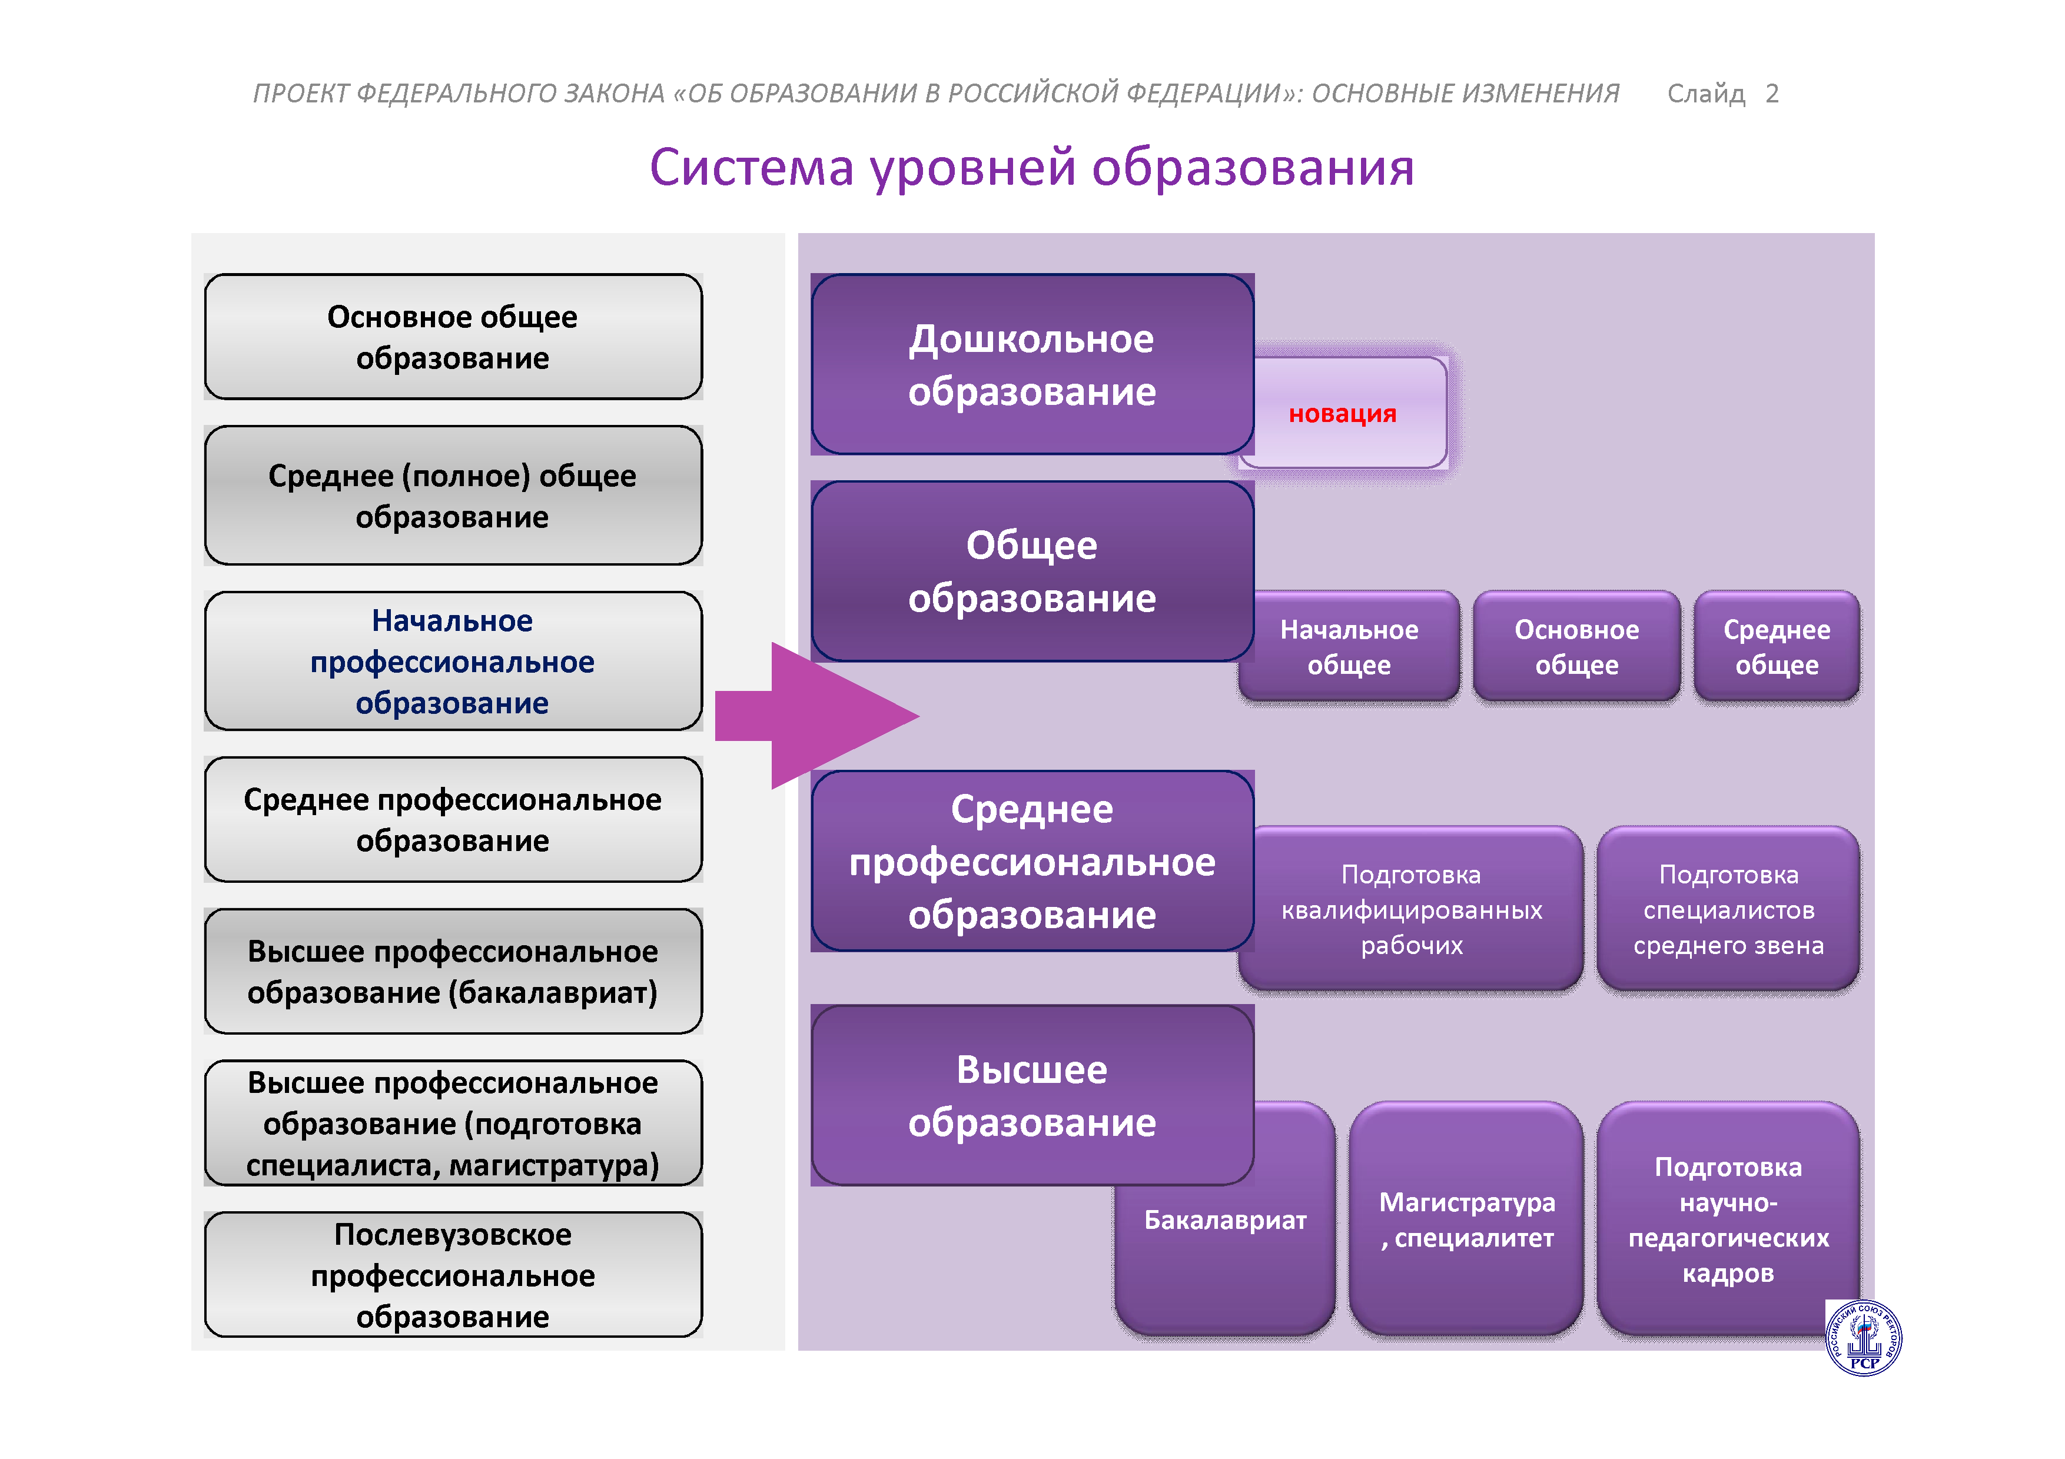
Федеральный закон «Об образовании в Российской Федерации» Гл 2, ст. 10

Slide 21
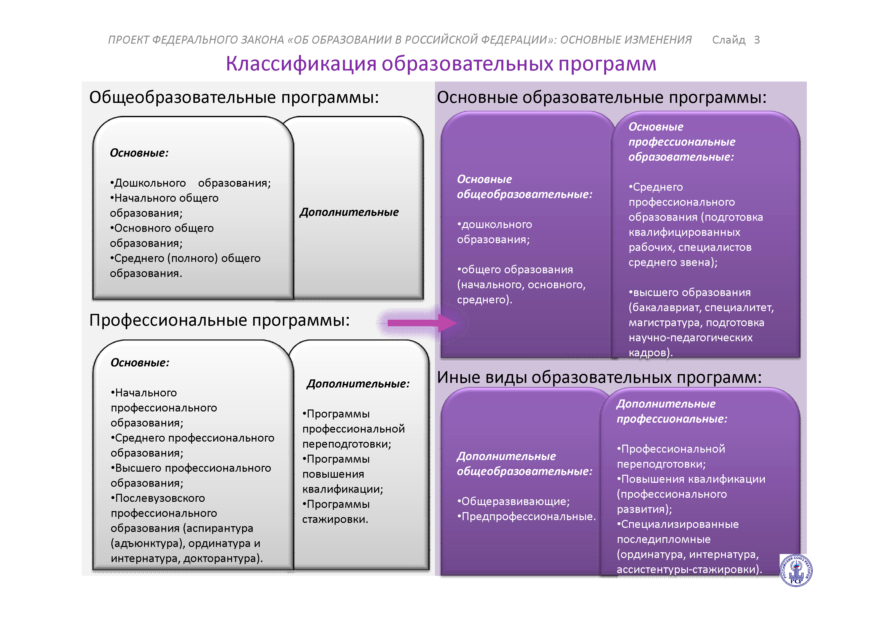
Федеральный закон «Об образовании в Российской Федерации» Гл 2, ст. 12

Slide 22
Правовые основы образовательных программ в ФЗ -273«Об образовании в Российской Федерации»
Гл.2 Ст.12 пункты 3-7 Федерального закона «Об образовании в Российской Федерации» определяют правовые основы взаимоотношений образовательных программ и примерных основных образовательных программ.

Slide 23
Правовые основы образовательных программ в ФЗ -273«Об образовании в Российской Федерации»
Организации, осуществляющие образовательную деятельность по имеющим государственную аккредитацию образовательным программам, разрабатывают образовательные программы в соответствии с федеральными государственными образовательными стандартами и с учетом соответствующих примерных основных образовательных программ.

Slide 24
Основная образовательная программа (ООП- ст.2 ч. 9 )
комплекс основных характеристик образования (объем, содержание, планируемые результаты), организационно-педагогических условий и в случаях, предусмотренных настоящим Федеральным законом, форм аттестации, который представлен в виде учебного плана, календарного учебного графика, рабочих программ учебных предметов, курсов, дисциплин (модулей), иных компонентов, а также оценочных и методических материалов»

Slide 25
Примерная основная образовательная программа (ПООП - ст. 2 ч.10 )
учебно-методическая документация, включающая: «….примерный учебный план, примерный календарный учебный график, примерные рабочие программы учебных предметов, курсов, дисциплин (модулей), иных компонентов), определяющих объем и содержание образования определенного уровня и (или) определенной направленности, планируемые результаты освоения образовательной программы, примерные условия образовательной деятельности, включая примерные расчеты нормативных затрат оказания государственных услуг по реализации образовательной программы.

Slide 26

ГОСУДАРСТВО федеральные государственные органы, органы государственной власти субъектов Российской Федерации, органы местного самоуправления
  ЦЕННОСТИ
  ГОСУДАРСТВЕННЫЕ ГАРАНТИИ
  НОРМАТИВНО-ПРАВОВОЕ ОБЕСПЕЧЕНИЕ
  ОБЕСПЕЧЕНИЕ УСЛОВИЙ ДЛЯ РАЗВИТИЯ ДОШКОЛЬНОГО ОБРАЗОВАНИЯ
  ОБЕСПЕЧЕНИЕ ЕДИНСТВА ОБРАЗОВАТЕЛЬНОГО ПРОСТРАНСТВА РФ
Notes:
Учредитель – отвечает за обеспечение образовательного процесса, содержание зданий и сооружений. Создание среды, которая носит развивающий характер. Муниципалитеты должны понимать, что для каждой программы необходима собственная образовательная среда, а не просто закупки каких-то игрушек.
Много места уделено семье, которая не просто пассивный наблюдатель, а соучастник образовательного процесса, полноправный участник образования. Сейчас не более 10% организация имеют такие родительские советы. Этот процесс только-только набирает силу. Важно, чтобы родители имели возможность вносить свежую струю в образовательный процесс.
Следующий участник образовательных отношений – педагог.
26

Slide 27
ГОСУДАРСТВО
Основные ЦЕННОСТНЫЕ ПРИНЦИПЫ дошкольного образования
поддержка разнообразия детства; сохранение уникальности и самоценности детства как важного этапа в общем развитии человека, самоценность детства – понимание (рассмотрение) детства как периода жизни значимого самого по себе, без всяких условий; значимого тем, что происходит с ребенком сейчас, а не тем, что этот период есть период подготовки к следующему периоду;
личностно-развивающий и гуманистический характер взаимодействия взрослых (родителей (законных представителей), педагогических и иных работников Организации) и детей;
уважение личности ребенка;
реализация Программы в формах, специфических для детей данной возрастной группы, прежде всего в форме игры, познавательной
и исследовательской деятельности, в форме творческой активности, обеспечивающей художественно-эстетическое развитие ребенка.
Notes:
Поддержка детского интереса, любопытства. Если ребенку интересно, то он будет старательно и терпеливо заниматься какой-то деятельностью.
Позитивный эмоциональный фон способствует укреплению ребенка веры в себя.
27

Slide 28
ГОСУДАРСТВО
ГОСУДАРСТВЕННЫЕ ГАРАНТИИ
ФЗ «Об образовании в Российской Федерации» (Извлечения)
Статья 4. Правовое регулирование отношений в сфере образования
….
2. Целями правового регулирования отношений в сфере образования являются
  установление государственных гарантий,
  механизмов реализации прав и свобод человека в сфере образования,
  создание условий развития системы образования,
  защита прав и интересов участников отношений в сфере образования.
С целью установления государственных гарантий ФГОС ДО положил
начало формированию нового нормативно-правого поля дошкольного образования
ДОРОЖНАЯ КАРТА
Разработка нормативно-правовых актов,
обеспечивающих ФГОС ДО
До 31.05.2014
28
Notes:
28

Slide 29
Федеральный закон «Об образовании в Российской Федерации»
ФГОС ДО
Статья 11. Федеральные государственные образовательные стандарты и федеральные государственные требования. Образовательные стандарты
Федеральные государственные образовательные стандарты и федеральные государственные требования обеспечивают:
  1) единство образовательного пространства Российской Федерации;
  2) преемственность основных образовательных программ;
  3) вариативность содержания образовательных программ соответствующего уровня образования, возможность формирования образовательных программ различных уровня сложности и направленности с учетом образовательных потребностей и способностей обучающихся;
  4) государственные гарантии уровня и качества образования на основе единства обязательных требований к условиям реализации основных образовательных программ и результатам их освоения.

Slide 30
Федеральный закон «Об образовании в Российской Федерации»
ФГОС ДО
Статья 11. Федеральные государственные образовательные стандарты и федеральные государственные требования. Образовательные стандарты
Федеральные государственные образовательные стандарты включают в себя требования к:
1) структуре основных образовательных программ (в том числе соотношению обязательной части основной образовательной программы и части, формируемой участниками образовательных отношений) и их объему
2) условиям реализации основных образовательных программ, в том числе кадровым, финансовым, материально-техническим и иным условиям;
3) результатам освоения основных образовательных программ.

Slide 31
Федеральный закон «Об образовании в Российской Федерации»
ФГОС ДО
Статья 11. Федеральные государственные образовательные стандарты и федеральные государственные требования. Образовательные стандарты
2. Федеральные государственные образовательные стандарты, за исключением федерального государственного образовательного стандарта дошкольного образования, являются основой объективной оценки соответствия установленным требованиям образовательной деятельности и подготовки обучающихся, освоивших образовательные программы соответствующего уровня и соответствующей направленности, независимо от формы получения образования и формы обучения.

Slide 32
Обучающиеся и их родители.
Гл. 4
Права, обязанности и ответственность в сфере образования родителей (законных представителей) несовершеннолетних обучающихся (ст. 44)

Slide 33
РОДИТЕЛИ
Вовлечение семьи
Статья 64. Дошкольное образование
3. Родители (законные представители) несовершеннолетних обучающихся, обеспечивающие получение детьми дошкольного образования в форме семейного образования, имеют право на получение методической, психолого-педагогической, диагностической и консультативной помощи без взимания платы, в том числе в дошкольных образовательных организациях и общеобразовательных организациях, если в них созданы соответствующие консультационные центры. Обеспечение предоставления таких видов помощи осуществляется органами государственной власти субъектов Российской Федерации.
33

Slide 34
Правовой статус педагогического работника. Гл. 5, ст. 47
В РФ признается особый статус педагогического работника
свобода преподавания, свободное выражение своего мнения, свобода от вмешательства в профессиональную деятельность;
право на выбор учебников, учебных пособий, материалов и иных средств обучения и воспитания в соответствии с образовательной программой и в порядке, установленном законодательством об образовании;
свобода выбора и использования педагогически обоснованных форм, средств, методов обучения и воспитания.

Slide 35
Критерии мониторинга готовности
ДОО к работе в новых условиях
Нормативно-правовое обеспечение - Организация образовательного процесса в соответствии со следующими документами:
Закон РФ от 29.12.2012 № 273 «Об образовании в РФ»;
Приказ Минобрнауки РФ «Об утверждении и введении в действие федерального государственного образовательного стандарта дошкольного образования»;
Новая форма договора о предоставлении образовательной услуги (приказ №8 от13 января 2014 года «Об утверждении примерной формы договора об образовании по образовательным программам дошкольного образования»);
Комментарии к ФГОС ДО №08-249 от 08 февраля 2014 года (исполнение п 1.3 раздела I Плана действий введения ФГОС ДО) ;
Приказ №293 от 08 апреля 2014 года «Об утверждении порядка приема на обучение по образовательным программам дошкольного образования» ( Минюст №32220 от 30 мая 2014 года).
основная образовательная программа дошкольного образования (разрабатывается организацией с учетом Примерных ООП)

Slide 36
Критерии мониторинга готовности
ДОО к работе в новых условиях
Наличие следующих документов:
лицензии на право ведения образовательной деятельности;
устава ДОО;
режима дня;
должностных инструкций, составленных в соответствии с новыми тарифно-квалификационными характеристиками;
локальных актов, регламентирующих установление заработной платы работникам школы, в т. ч. стимулирующих надбавок и доплат, порядка и размеров премирования;
дополнительных соглашений к трудовому договору с педагогическими работниками;
плана методической работы, обеспечивающего сопровождение перехода на новый образовательный стандарт;
договоров о взаимодействии ДОО с учреждениями дополнительного образования детей;
медико-гигиенических требований к условиям реализации основных образовательных программ дошкольного образования

Slide 37
Критерии мониторинга готовности
ДОО к работе в новых условиях
Финансово-экономическое обеспечение
Наличие в ДОО систем:
мотивации и стимулирования труда педагогических работников;
оплаты труда воспитателей в соответствии с требованиями нового образовательного стандарта
Организационное обеспечение
Организация:
реализации права выбора педагогическими работниками:
– методик обучения и воспитания;
– различных форм образовательной деятельности;
критериальной оценки:
– деятельности педагогических работников ДОО

Slide 38
Критерии мониторинга готовности
ДОО к работе в новых условиях
Кадровое обеспечение
-Укомплектованность ДОО педагогическими кадрами.
-Уровень квалификации педагогических и иных работников
-Диссеминация (распространение) педагогического опыта
-Обеспечение непрерывности профессионального развития педагогов

Slide 39
ОРГАНИЗАЦИОННО-МЕТОДИЧЕСКИЕ МЕРОПРИЯТИЯ,
ОБЕСПЕЧИВАЮЩИЕ ВВЕДЕНИЕ ФЕДЕРАЛЬНОГО ГОСУДАРСТВЕННОГО
ОБРАЗОВАТЕЛЬНОГО СТАНДАРТА ДОШКОЛЬНОГО ОБРАЗОВАНИЯ
1. Утвердить состав координационного совета (рабочая группа) по введению ФГОС ДО.
2. Утвердить положение о координационном совете.
3. Утвердить план-график введения ФГОС ДО по следующим направлениям:
создание нормативно-правового, методического и аналитического обеспечения реализации ФГОС ДО;
создание организационного обеспечения реализации ФГОС ДО;
создание кадрового обеспечения введения ФГОС ДО;
создание финансово-экономического обеспечения введения ФГОС ДО;
создание информационного обеспечения введения ФГОС ДО.

Slide 40
Пакет типовых муниципальных нормативных правовых актов, регулирующих вопросы дошкольного образования
типовой порядок реализации дополнительных образовательных программ;
типовой договор на оказание образовательных услуг (в том числе услуг по присмотру и уходу, платных образовательных услуг)
типовой порядок взаимодействия дошкольных образовательных организации с семьями обучающихся;
типовой порядок проведения оценки индивидуального развития обучающихся;
типовой порядок организации дополнительного профессионального образования педагогических работников, реализующих программы дошкольного образования;
типовой порядок оценки деятельности педагогических работников.

Slide 41
СПАСИБО ЗА ВНИМАНИЕ!
Тарасова Н.В., руководитель Центра дошкольного, общего , дополнительного и коррекционного образования ФГАУ «ФИРО», кандидат педагогических наук, доцент,
tarasova.v@firo.ru

